Slide 1
ĐẠI SỐ VÀ GIẢI TÍCH
LỚP
11
Chương II : TỔ HỢP – XÁC SUẤT
Bài 1. QUY TẮC ĐẾM
TIẾT 21, 22
I
QUY TẮC CỘNG
II
QUY TẮC NHÂN
III
LUYỆN TẬP

Slide 2
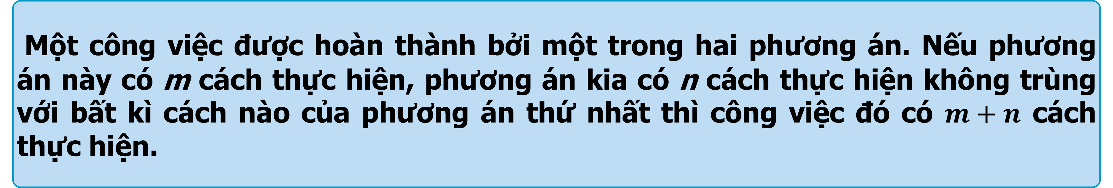
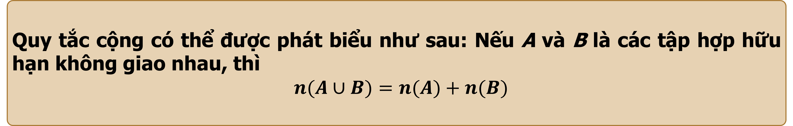
I
QUY TẮC CỘNG
Quy tắc
Một công việc được hoàn thành bởi một trong hai phương án. Nếu phương án này có m cách thực hiện, phương án kia có n cách thực hiện không trùng với bất kì cách nào của phương án thứ nhất thì công việc đó có $m+n$ cách thực hiện.
Tính chất
Quy tắc cộng có thể được phát biểu như sau: Nếu A và B là các tập hợp hữu hạn không giao nhau, thì
$$n(A∪B)=n(A)+n(B)$$
Chú ý: Quy tắc cộng có thể mở rộng cho nhiều hành động.
Notes:
Note: hiệu ứng xuất hiện…

Slide 3
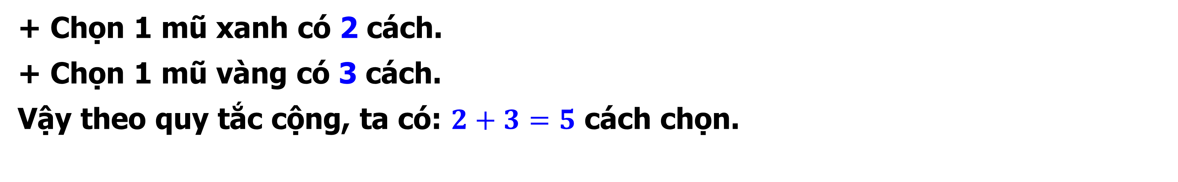
I
QUY TẮC CỘNG
Ví dụ 1
Một cô gái có 2 cái mũ màu xanh khác nhau, 3 cái mũ màu vàng khác nhau. Cô gái muốn chọn một cái mũ để đội đi dạo phố với bạn. Hỏi cô gái có mấy cách chọn?
Bài giải
+ Chọn 1 mũ xanh có 2 cách.
+ Chọn 1 mũ vàng có 3 cách.
Vậy theo quy tắc cộng, ta có: $2+3=5$ cách chọn.
Notes:
Note: hiệu ứng xuất hiện…

Slide 4
I
QUY TẮC CỘNG
Ví dụ 2
Bạn Nam có 6 cuốn sách tham khảo Toán, 5 cuốn sách tham khảo Lý và 7 cuốn sách tham khảo Hóa. Mỗi buổi tối thứ 2 hàng tuần Nam đều dành thời gian để đọc 1 cuốn sách tham khảo trên. Hỏi Nam có bao nhiêu cách chọn 1 cuốn sách để đọc?
Bài giải
+ Chọn một cuốn sách tham khảo Toán: 6 cách.
+ Chọn một cuốn sách tham khảo Lý: 5 cách.
+ Chọn một cuốn sách tham khảo Hóa: 7 cách.
Vậy Nam chọn một cuốn sách để đọc có: 6 + 5 + 7 = 18 cách.
Notes:
Note: hiệu ứng xuất hiện…

Slide 5

II
QUY TẮC NHÂN
Quy tắc
Một công việc được hoàn thành bởi hai hành động liên tiếp. Nếu có m cách thực hiện hành động thứ nhất và ứng với mỗi cách đó có n cách thực hiện hành động thứ hai thì có $m.n$ cách hoàn thành công việc.
Chú ý: Quy tắc nhân có thể mở rộng cho nhiều hành động.
Notes:
Note: hiệu ứng xuất hiện…

Slide 6
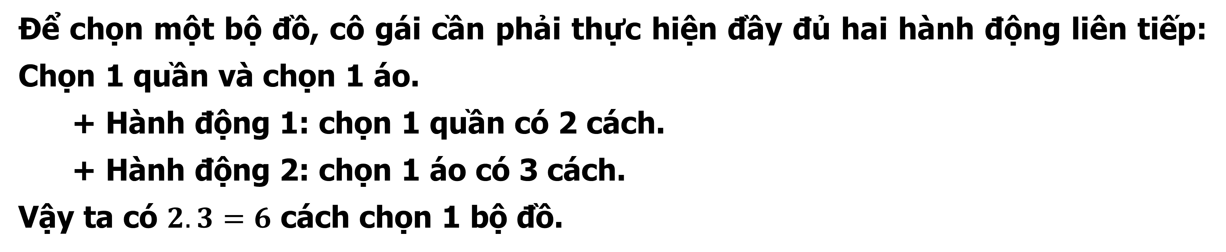
II
QUY TẮC NHÂN
Ví dụ 3
Một cô gái có 3 áo khác nhau và 2 quần khác nhau. Cô gái muốn chọn một bộ đồ (1 áo và 1 quần) để đi dạo phố với người bạn. Hỏi cô gái có mấy cách chọn?
Bài giải
Để chọn một bộ đồ, cô gái cần phải thực hiện đầy đủ hai hành động liên tiếp: Chọn 1 quần và chọn 1 áo.
+ Hành động 1: chọn 1 quần có 2 cách.
+ Hành động 2: chọn 1 áo có 3 cách.
Vậy ta có $2.3=6$ cách chọn 1 bộ đồ.
Notes:
Note: hiệu ứng xuất hiện…

Slide 7
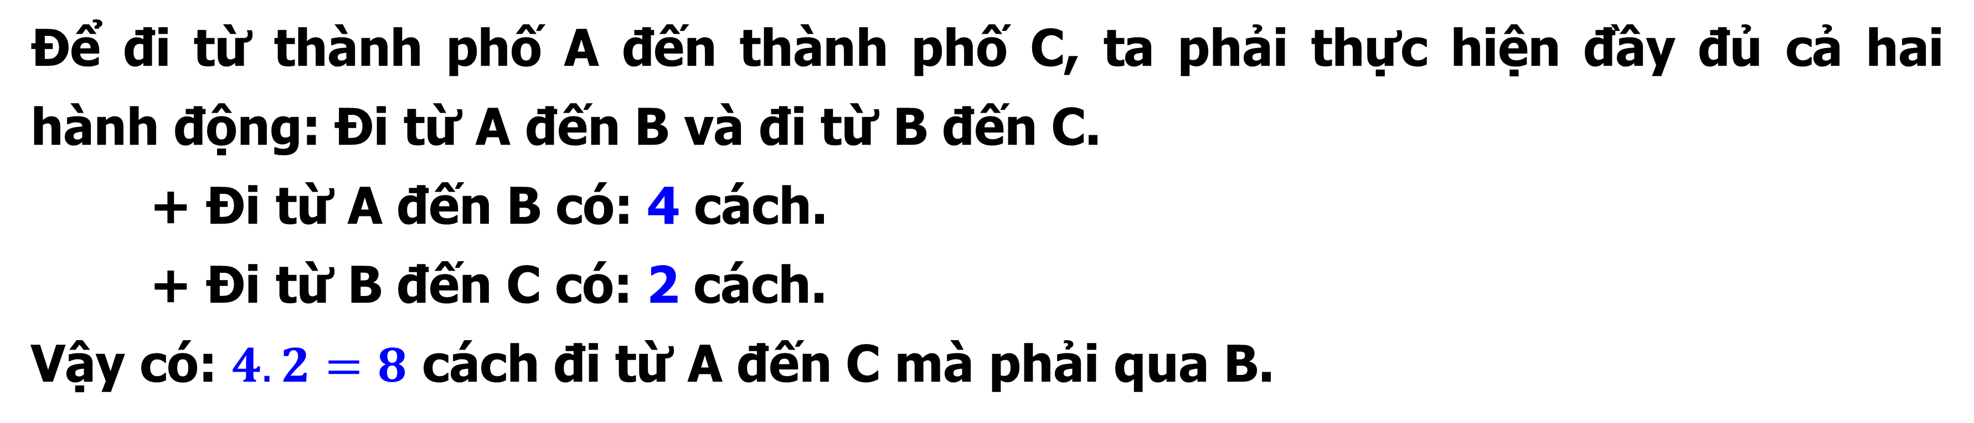
II
QUY TẮC NHÂN
Ví dụ 4
Từ thành phố A đến thành phố C phải đi qua thành phố B. Từ A đến B có 4 con đường đi, từ B đến C có 2 con đường đi. Hỏi có bao nhiêu cách đi từ A đến C mà qua B chỉ một lần?
Bài giải
Để đi từ thành phố A đến thành phố C, ta phải thực hiện đầy đủ cả hai hành động: Đi từ A đến B và đi từ B đến C.
+ Đi từ A đến B có: 4 cách.
+ Đi từ B đến C có: 2 cách.
Vậy có: $4.2=8$ cách đi từ A đến C mà phải qua B.
Notes:
Note: hiệu ứng xuất hiện…

Slide 8
III
LUYỆN TẬP
Bài tập 1
Từ thành phố A đến thành phố B có thể đi bằng các phương tiện: máy bay, tàu hỏa, tàu thủy hoặc ô tô. Mỗi ngày có 2 chuyến máy bay, 5 chuyến tàu hỏa, 3 chuyến tàu thủy và 10 chuyến ô tô. Hỏi một người muốn đi từ thành phố A đến thành phố B trong 1 ngày thì có bao nhiêu sự lựa chọn?
Bài giải
Phương án 1: Đi bằng máy bay có 2 sự lựa chọn.
Phương án 2: Đi bằng tàu hỏa có 5 sự lựa chọn.
Phương án 3: Đi bằng tàu thủy có 3 sự lựa chọn.
Phương án 4: Đi bằng ô tô có 10 sự lựa chọn
Vậy số cách đi từ thành phố A đến thành phố B trong một ngày là
2 + 5 + 3 + 10 = 20 cách.

Slide 9
III
LUYỆN TẬP
Bài tập 2
Trong một trận đấu bóng đá sau hai hiệp phụ hai đội vẫn hoà nên phải phải thực hiện đá luân lưu 11m (penalty) để phân thắng bại. Huấn luyện viên của mỗi đội được chọn ra 5 cầu thủ (A, B, C, D, E) để thực hiện lần lượt 5 quả penalty. Hỏi mỗi huấn luyện viên có bao nhiêu cách phân công thực hiện loạt penalty trên?
Bài giải
+Lượt 1: có 5 cách chọn cầu thủ.
+Lượt 2: có 4 cách chọn cầu thủ.
+Lượt 3: có 3 cách chọn cầu thủ.
+Lượt 4: có 2 cách chọn cầu thủ.
+Lượt 5: có 1 cách chọn cầu thủ.
Vậy theo quy tắc nhân ta có 5.4.3.2.1 = 120 cách chọn cầu thủ.

Slide 10
Câu 1
Trường THPT A có 3 cổng ra vào dành cho học sinh. Hãy cho biết một bạn học sinh có bao nhiêu cách chọn vào và ra cổng trường.
A. 9. B. 3. C.4. D.6.
A
Bài giải
+ Hành động 1: Học sinh khi đi vào trường có 3 cách.
+Hành động 2: Học sinh khi đi ra khỏi trường có 3 cách ra.
Vậy theo quy tắc nhân ta có 3.3 = 9 cách chọn .
=> Chọn A

Slide 11
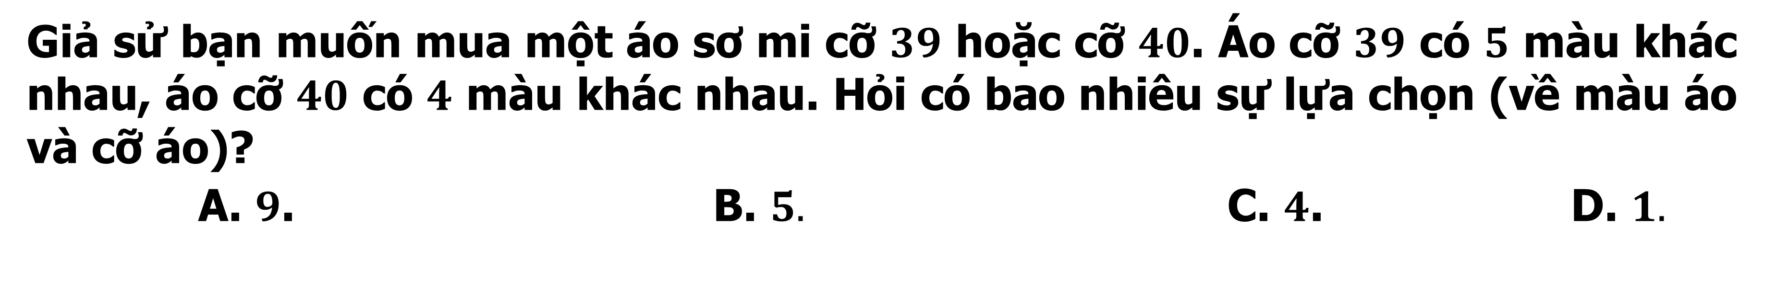
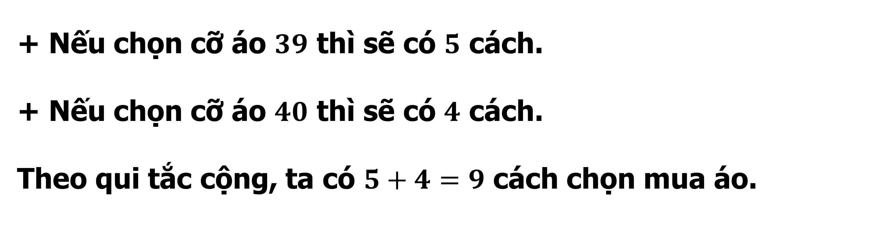
Câu 2
Giả sử bạn muốn mua một áo sơ mi cỡ $39$ hoặc cỡ $40$. Áo cỡ $39$ có $5$ màu khác nhau, áo cỡ $40$ có $4$ màu khác nhau. Hỏi có bao nhiêu sự lựa chọn (về màu áo và cỡ áo)?
A. $9$. B. $5.$ C. $4$. D. $1.$
A
Bài giải
+ Nếu chọn cỡ áo $39$ thì sẽ có $5$ cách.
+ Nếu chọn cỡ áo $40$ thì sẽ có $4$ cách.
Theo qui tắc cộng, ta có $5+4=9$ cách chọn mua áo.

Slide 12
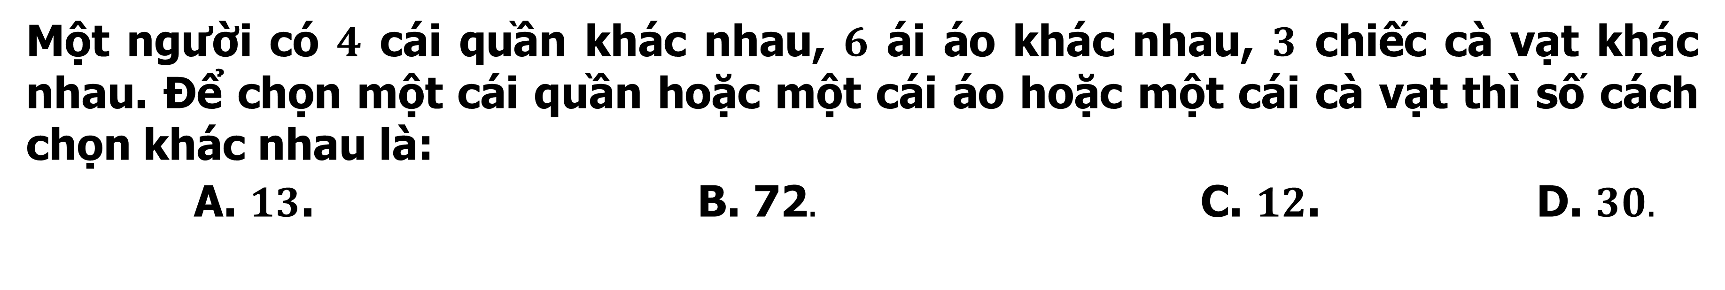
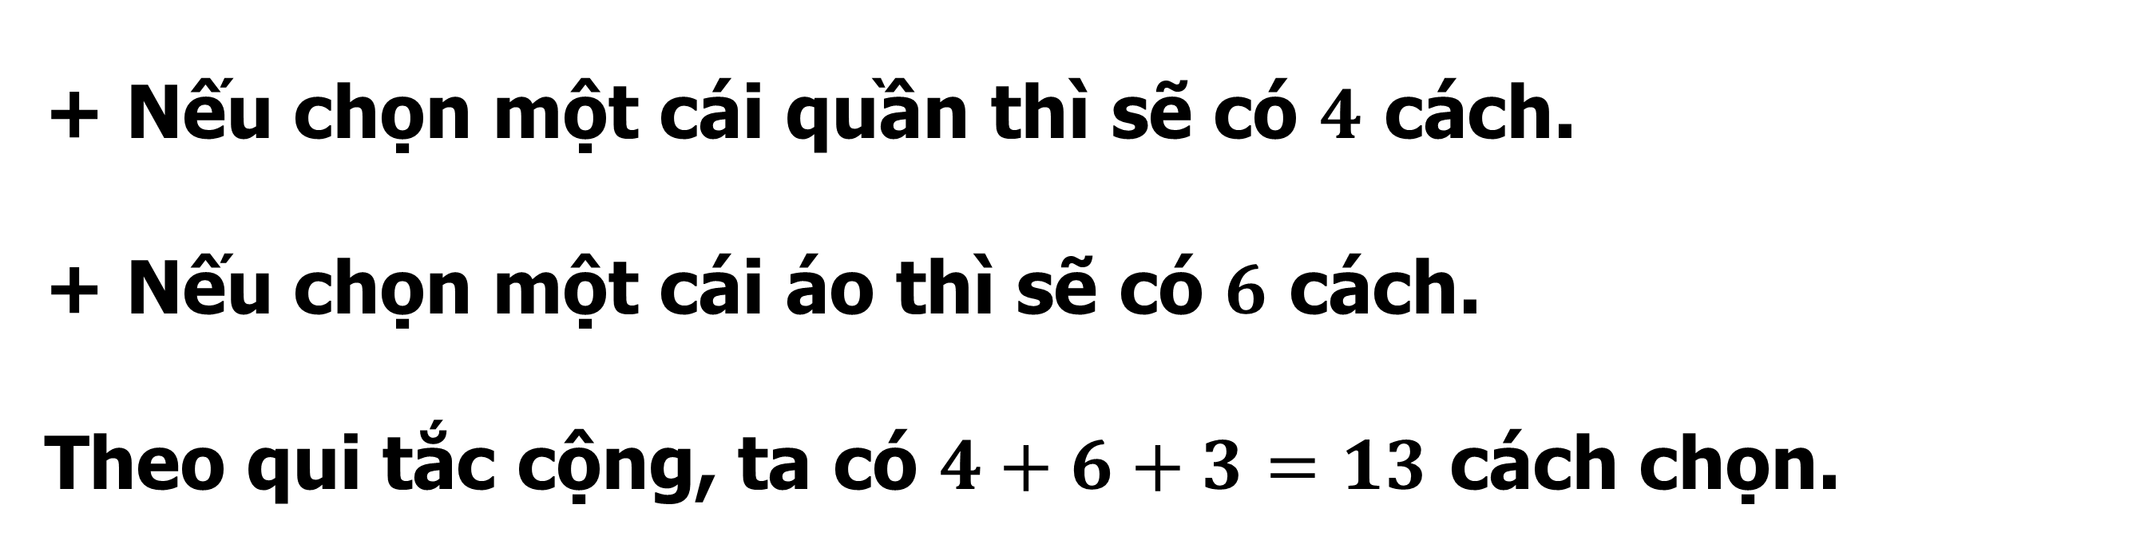
Câu 3
Một người có $4$ cái quần khác nhau, $6$ ái áo khác nhau, $3$ chiếc cà vạt khác nhau. Để chọn một cái quần hoặc một cái áo hoặc một cái cà vạt thì số cách chọn khác nhau là:
A. $13$. B. 72$.$ C. $12$. D. $30.$
A
Bài giải
+ Nếu chọn một cái quần thì sẽ có $4$ cách.
+ Nếu chọn một cái áo thì sẽ có $6$ cách.
Theo qui tắc cộng, ta có $4+6+3=13$ cách chọn.

Slide 13
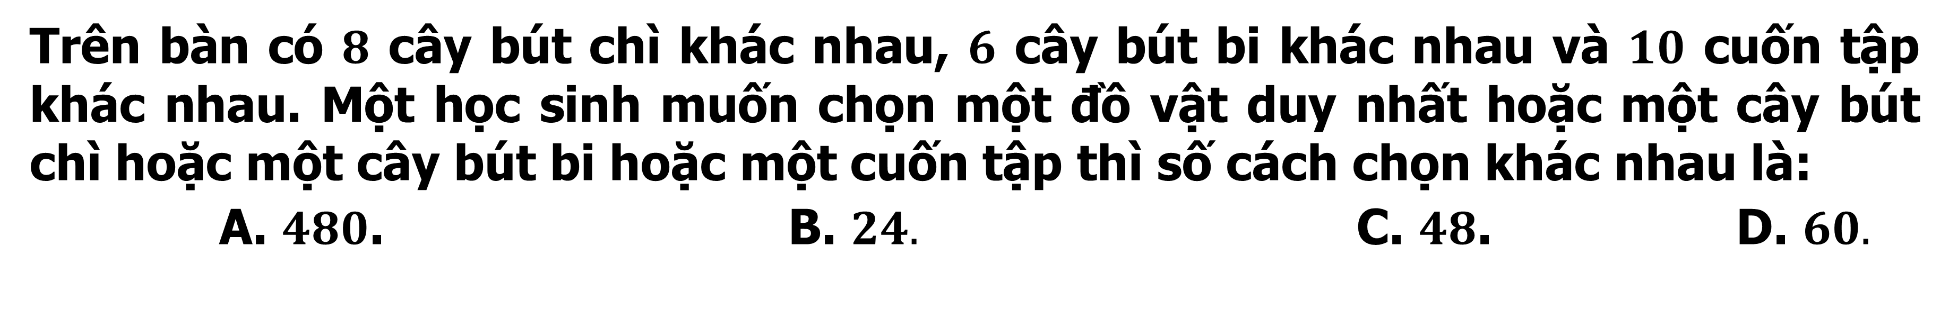
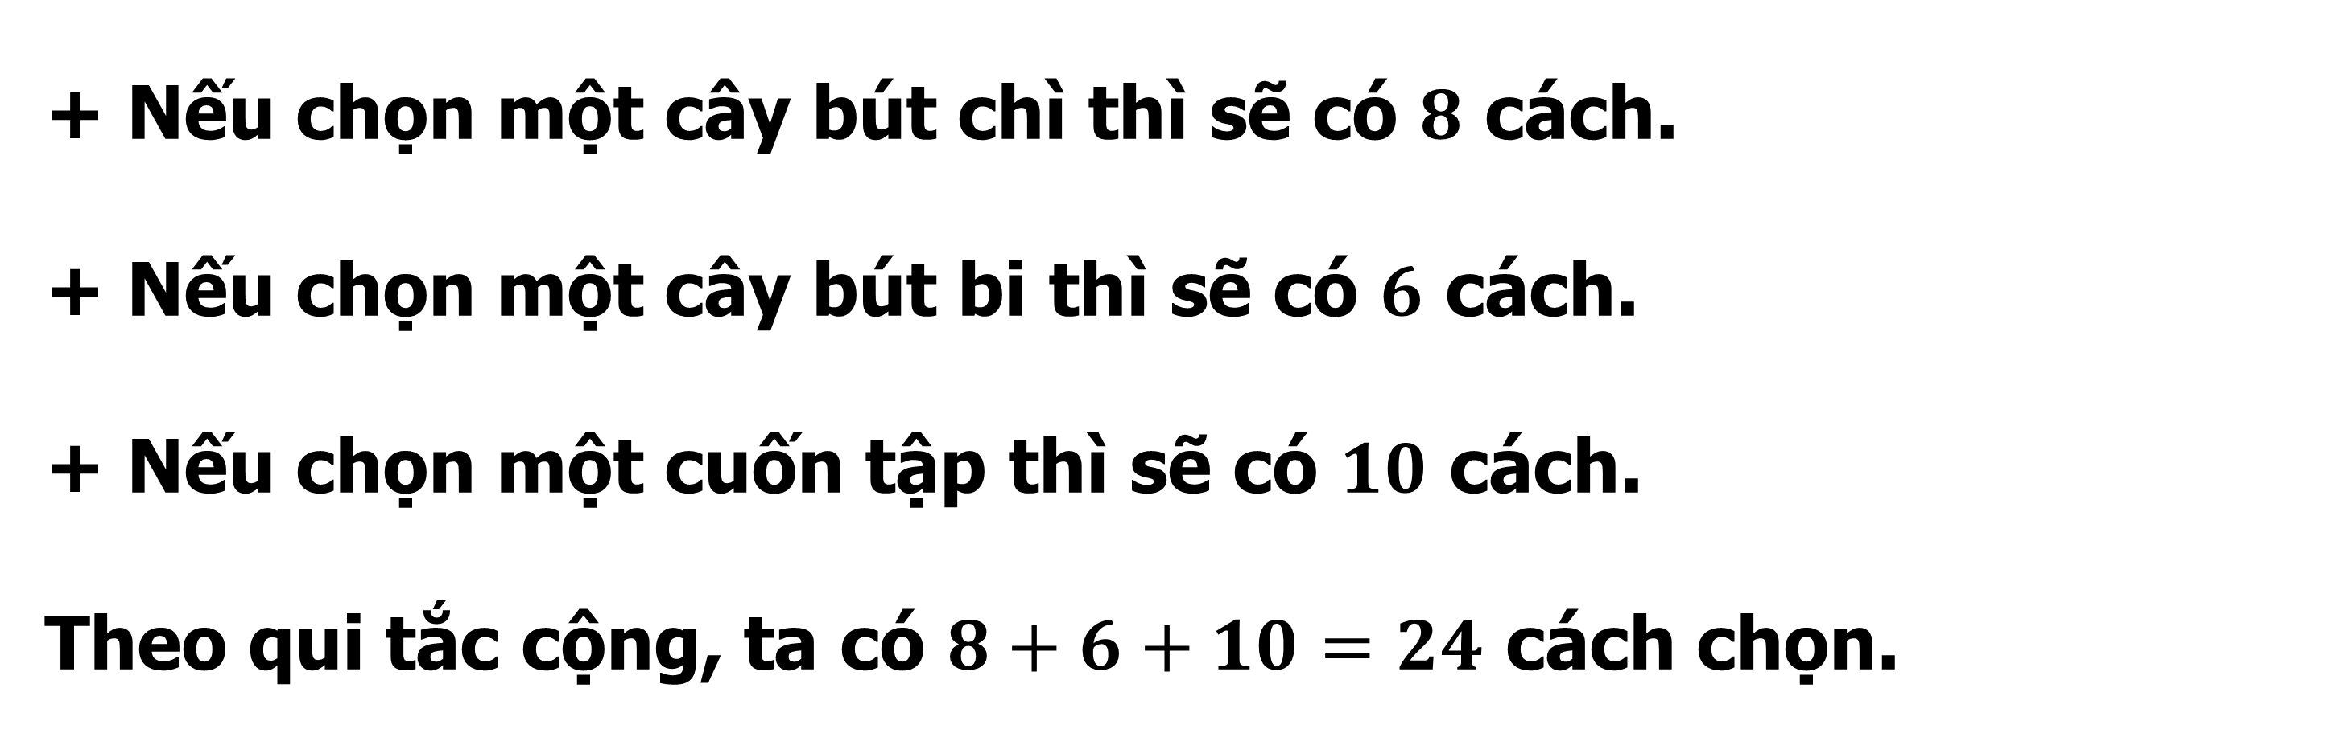
Câu 4
Trên bàn có $8$ cây bút chì khác nhau, $6$ cây bút bi khác nhau và $10$ cuốn tập khác nhau. Một học sinh muốn chọn một đồ vật duy nhất hoặc một cây bút chì hoặc một cây bút bi hoặc một cuốn tập thì số cách chọn khác nhau là:
A. $480$. B. $24.$ C. $48$. D. $60.$
B
Bài giải
+ Nếu chọn một cây bút chì thì sẽ có $8$ cách.
+ Nếu chọn một cây bút bi thì sẽ có $6$ cách.
+ Nếu chọn một cuốn tập thì sẽ có $10$ cách.
Theo qui tắc cộng, ta có $8+6+10=24$ cách chọn.

Slide 14
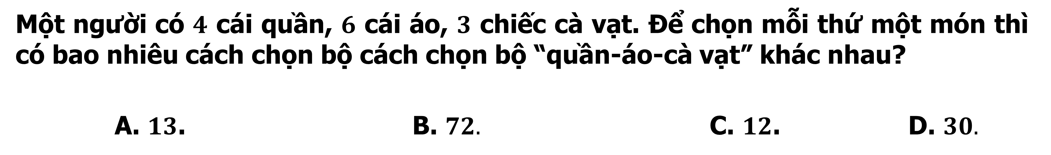

Câu 5
Một người có $4$ cái quần, $6$ cái áo, $3$ chiếc cà vạt. Để chọn mỗi thứ một món thì có bao nhiêu cách chọn bộ cách chọn bộ “quần-áo-cà vạt” khác nhau?
A. $13$. B. $72.$ C. $12$. D. $30.$
B
Bài giải
+ Có $4$ cách chọn quần.
+ Có $6$ cách chọn áo.
+ Có $3$ cách chọn cà vạt.
Vậy theo quy tắc nhân ta có $4×6×3=72$ cách.

Slide 15
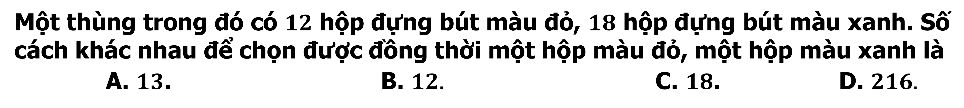
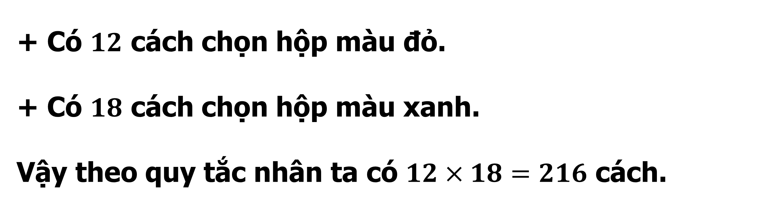
Câu 6
Một thùng trong đó có $12$ hộp đựng bút màu đỏ, $18$ hộp đựng bút màu xanh. Số cách khác nhau để chọn được đồng thời một hộp màu đỏ, một hộp màu xanh là
A. $13$. B. $12.$ C. $18$. D. $216.$
D
Bài giải
+ Có $12$ cách chọn hộp màu đỏ.
+ Có $18$ cách chọn hộp màu xanh.
Vậy theo quy tắc nhân ta có $12×18=216$ cách.

Slide 16


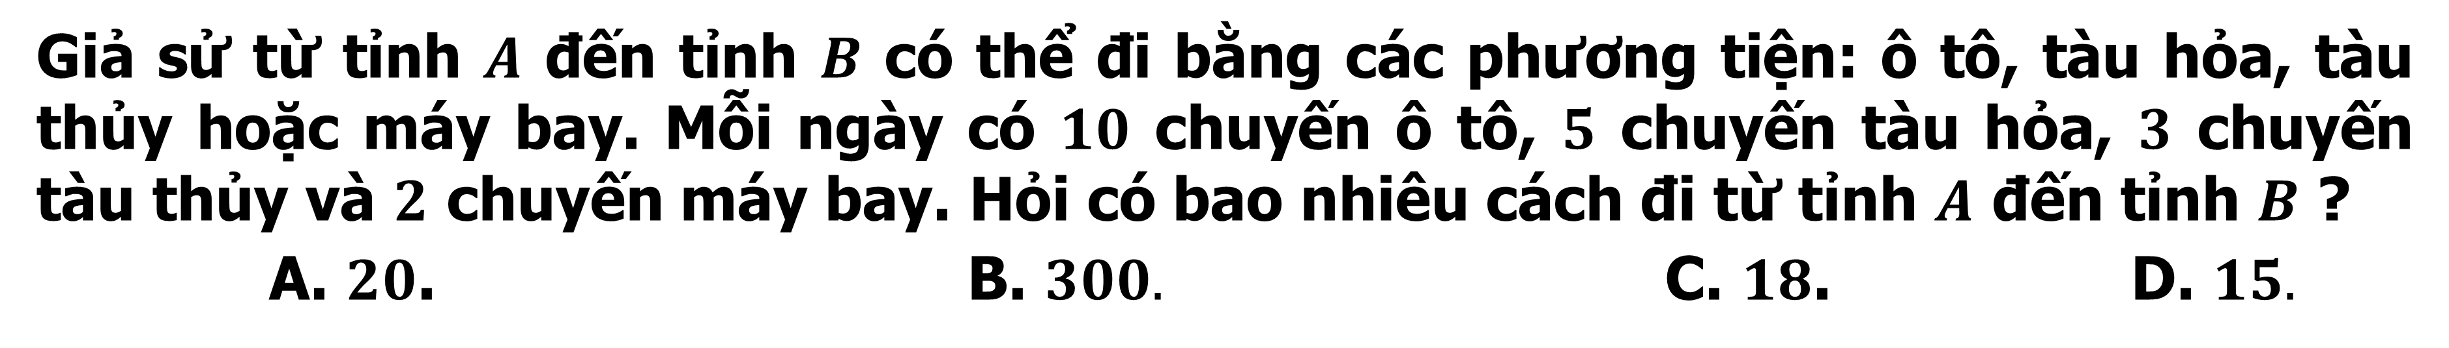
Câu 7
Giả sử từ tỉnh $A$ đến tỉnh $B$ có thể đi bằng các phương tiện: ô tô, tàu hỏa, tàu thủy hoặc máy bay. Mỗi ngày có $10$ chuyến ô tô, $5$ chuyến tàu hỏa, $3$ chuyến tàu thủy và $2$ chuyến máy bay. Hỏi có bao nhiêu cách đi từ tỉnh $A$ đến tỉnh $B$ ?
A. $20$. B. $300.$ C. $18$. D. $15.$
A
Bài giải
Theo quy tắc cộng, ta có
$10+5+3+2=20$ cách chọn.
+ Nếu đi bằng ô tô có $10$ cách.
+ Nếu đi bằng tàu hỏa có $5$ cách.
+ Nếu đi bằng tàu thủy có $3$ cách.
+ Nếu đi bằng máy bay có $2$ cách.

Slide 17

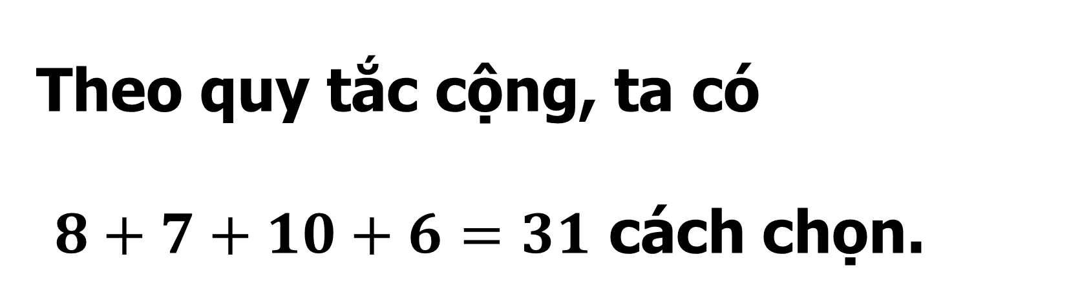
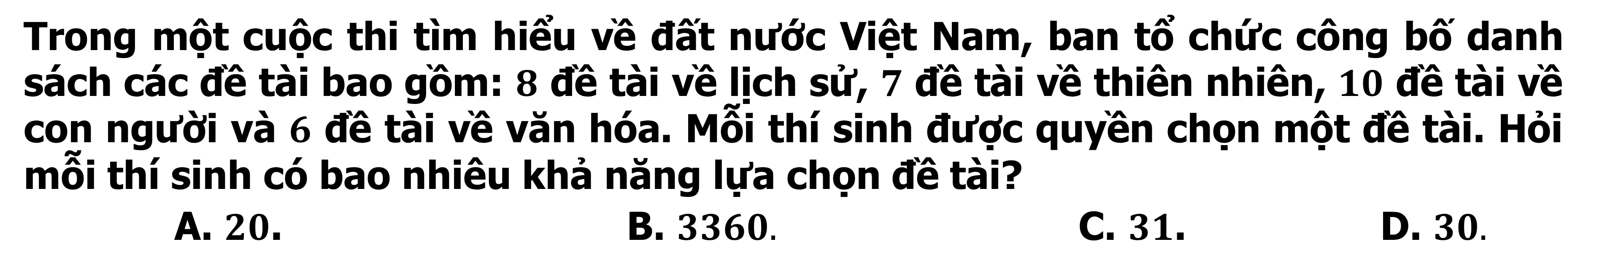
Câu 8
Trong một cuộc thi tìm hiểu về đất nước Việt Nam, ban tổ chức công bố danh sách các đề tài bao gồm: $8$ đề tài về lịch sử, $7$ đề tài về thiên nhiên, $10$ đề tài về con người và $6$ đề tài về văn hóa. Mỗi thí sinh được quyền chọn một đề tài. Hỏi mỗi thí sinh có bao nhiêu khả năng lựa chọn đề tài?
A. $20$. B. $3360.$ C. $31$. D. $30.$
C
Bài giải
+ Nếu chọn đề tài về lịch sử có $8$ cách.
+ Nếu chọn đề tài về thiên nhiên có $7$ cách.
+ Nếu chọn đề tài về con người có $10$ cách.
+ Nếu chọn đề tài về văn hóa có $6$ cách.
Theo quy tắc cộng, ta có
$8+7+10+6=31$ cách chọn.

Slide 18

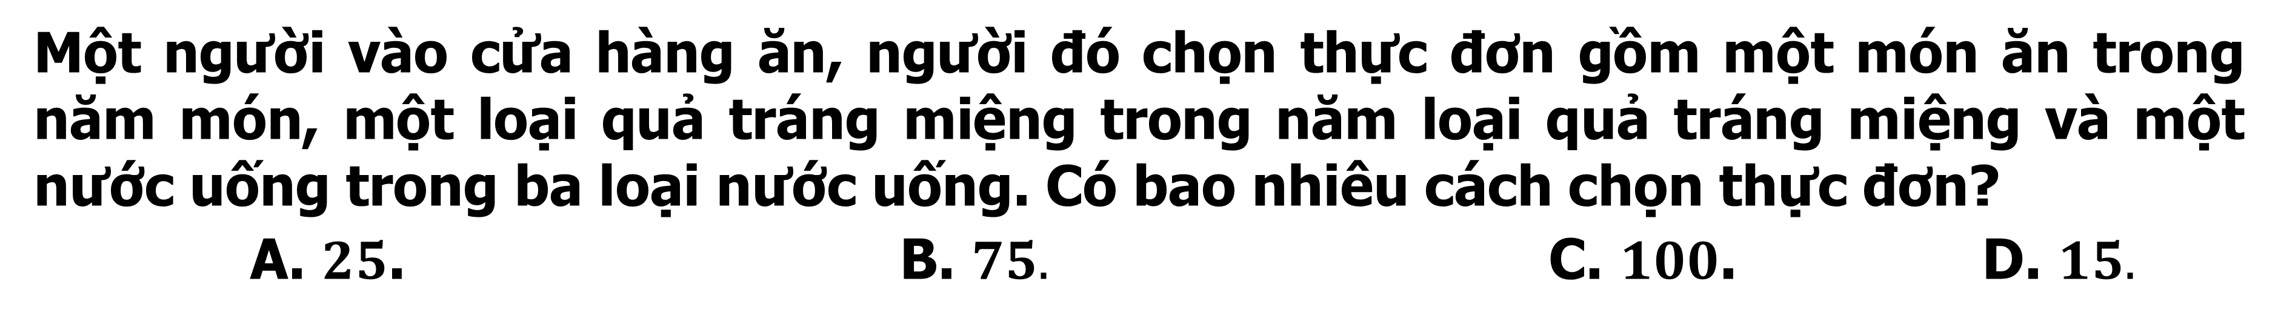
Câu 9
Một người vào cửa hàng ăn, người đó chọn thực đơn gồm một món ăn trong năm món, một loại quả tráng miệng trong năm loại quả tráng miệng và một nước uống trong ba loại nước uống. Có bao nhiêu cách chọn thực đơn?
A. $25$. B. $75.$ C. $100$. D. $15.$
B
Bài giải
+ Có $5$ cách chọn món ăn.
+ Có $5$ cách chọn quả tráng miệng.
+ Có $3$ cách chọn nước uống.
Vậy theo quy tắc nhân ta có $5×5×3=75$ cách.

Slide 19
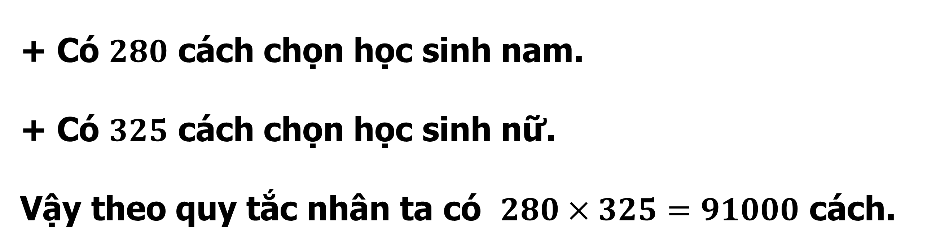
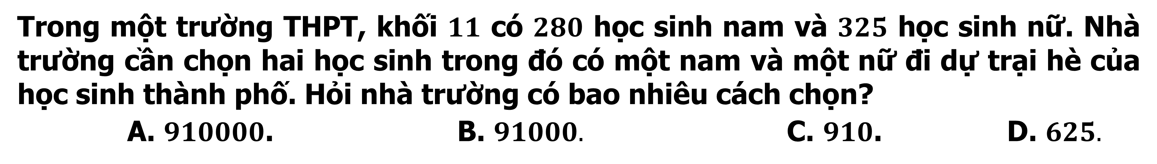
Câu 10
Trong một trường THPT, khối $11$ có $280$ học sinh nam và $325$ học sinh nữ. Nhà trường cần chọn hai học sinh trong đó có một nam và một nữ đi dự trại hè của học sinh thành phố. Hỏi nhà trường có bao nhiêu cách chọn?
A. $910000$. B. $91000.$ C. $910$. D. $625.$
B
Bài giải
+ Có $280$ cách chọn học sinh nam.
+ Có $325$ cách chọn học sinh nữ.
Vậy theo quy tắc nhân ta có $280×325=91000$ cách.

Slide 20
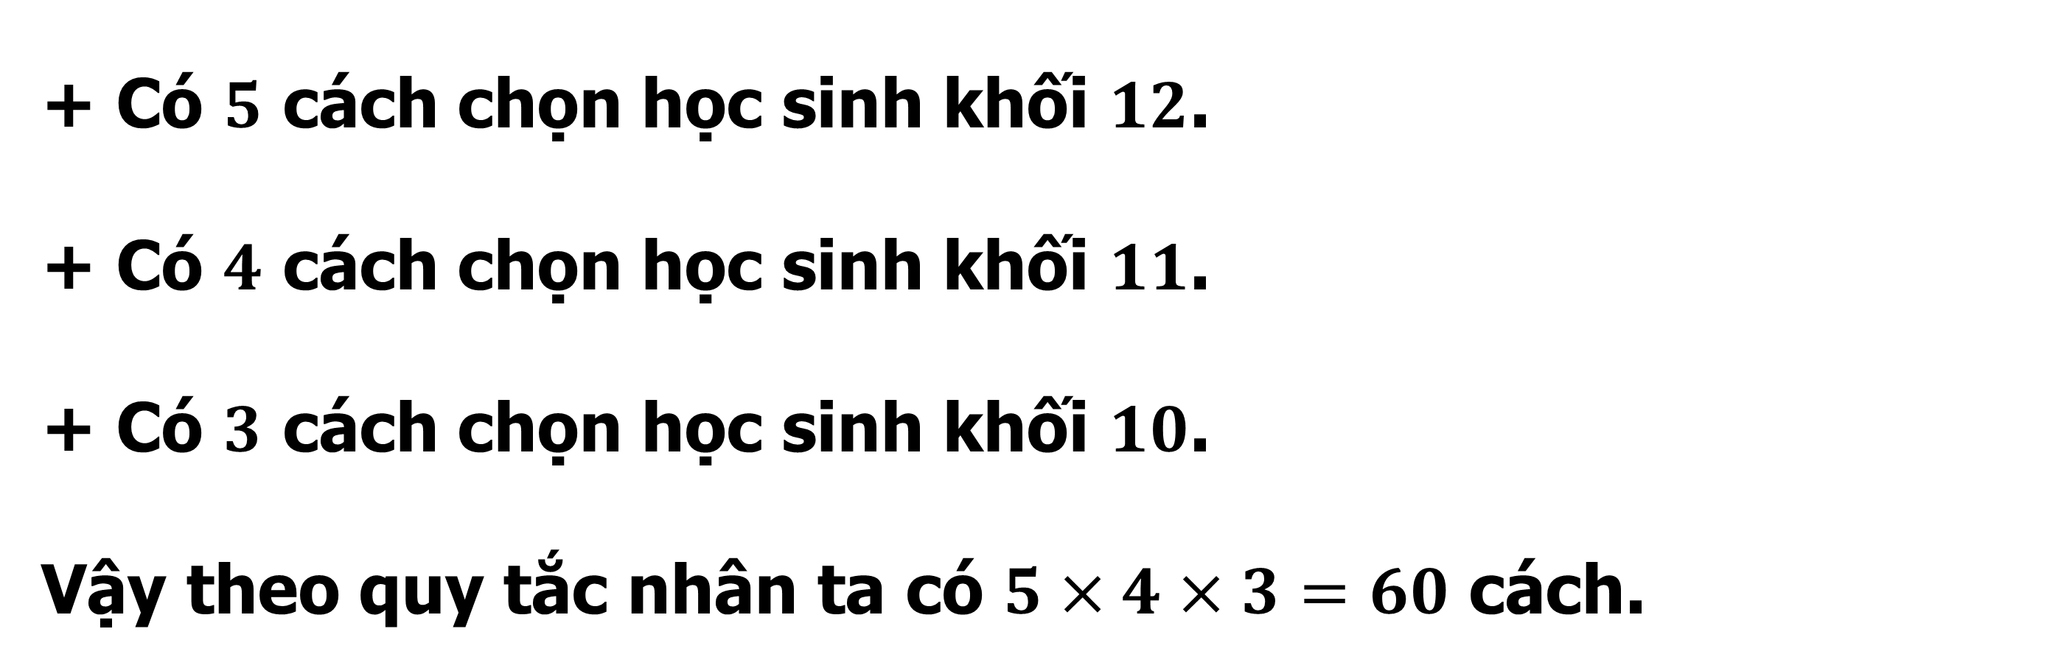
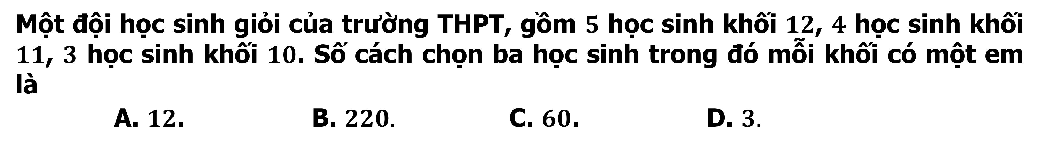
Câu 11
Một đội học sinh giỏi của trường THPT, gồm $5$ học sinh khối $12$, $4$ học sinh khối $11$, $3$ học sinh khối $10$. Số cách chọn ba học sinh trong đó mỗi khối có một em là
A. $12$. B. $220.$ C. $60$. D. $3.$
C
Bài giải
+ Có $5$ cách chọn học sinh khối $12$.
+ Có $4$ cách chọn học sinh khối $11$.
+ Có $3$ cách chọn học sinh khối $10$.
Vậy theo quy tắc nhân ta có $5×4×3=60$ cách.

Slide 21


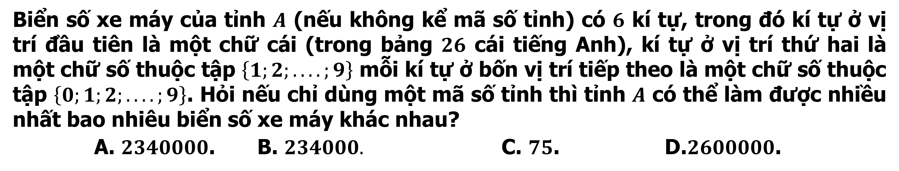
Câu 12
Biển số xe máy của tỉnh $A$ (nếu không kể mã số tỉnh) có $6$ kí tự, trong đó kí tự ở vị trí đầu tiên là một chữ cái (trong bảng $26$ cái tiếng Anh), kí tự ở vị trí thứ hai là một chữ số thuộc tập $\left\{1;2;....;9\right\}$ mỗi kí tự ở bốn vị trí tiếp theo là một chữ số thuộc tập $\left\{0;1;2;....;9\right\}$. Hỏi nếu chỉ dùng một mã số tỉnh thì tỉnh $A$ có thể làm được nhiều nhất bao nhiêu biển số xe máy khác nhau?
A. $2340000$. B. $234000.$ C. $75$. D.$2600000$.
A
Bài giải
+ Có $10$ cách chọn $a_{5}$
+ Có $10$ cách chọn $a_{6}$
Vậy theo quy tắc nhân ta có
$26×9×10×10×10×10=2340000$ biển số xe.
=> Chọn A
Giả sử biển số xe là. $a_{1}a_{2}a_{3}a_{4}a_{5}a_{6}$
+ Có $26$ cách chọn $a_{1}$.
+ Có $9$ cách chọn $a_{2}$.
+ Có $10$ cách chọn $a_{4}$.
+ Có $10$ cách chọn $a_{5}$

Slide 22
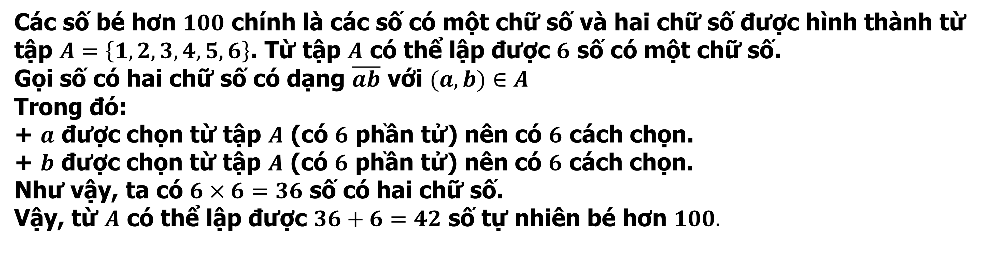
Câu 13
Từ các chữ số $1, 2, 3, 4, 5, 6$ có thể lập được bao nhiêu chữ số tự nhiên bé hơn $100$?
A. 36. B. 62$.$ C. 54. D. 42.
D
Bài giải
Các số bé hơn $100$ chính là các số có một chữ số và hai chữ số được hình thành từ tập $A=\left\{1, 2, 3, 4, 5, 6\right\}$. Từ tập $A$ có thể lập được $6$ số có một chữ số.
Gọi số có hai chữ số có dạng $\overline{ab}$ với $(a,b)∈A$
Trong đó:
+ $a$ được chọn từ tập $A$ (có $6$ phần tử) nên có $6$ cách chọn.
+ $b$ được chọn từ tập $A$ (có $6$ phần tử) nên có $6$ cách chọn.
Như vậy, ta có $6×6=36$ số có hai chữ số.
Vậy, từ $A$ có thể lập được $36+6=42$ số tự nhiên bé hơn $100.$

Slide 23
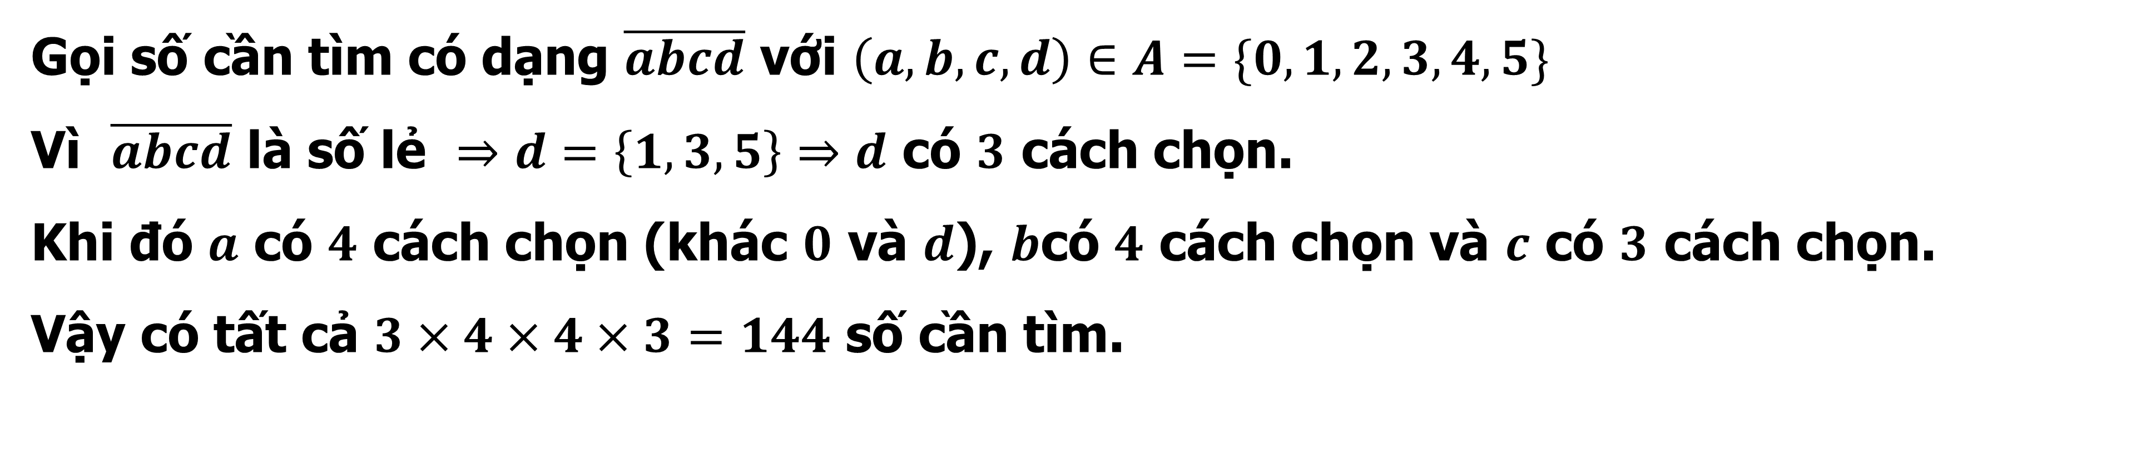
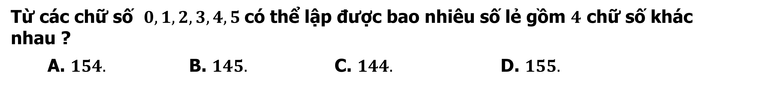
Câu 14
Từ các chữ số $0, 1, 2, 3, 4, 5$có thể lập được bao nhiêu số lẻ gồm $4$ chữ số khác nhau ?
A. $154.$ B. $145.$ C. $144.$ D. $155.$
C
Bài giải
Gọi số cần tìm có dạng $\overline{abcd}$ với $\left(a,b,c,d\right)∈A=\{0, 1, 2, 3, 4, 5\}$
Vì $\overline{abcd}$ là số lẻ $⇒d=\left\{1, 3, 5\right\}⇒d$ có $3$ cách chọn.
Khi đó $a$ có $4$ cách chọn (khác $0$ và $d$), $b$có $4$ cách chọn và $c$ có $3$ cách chọn.
Vậy có tất cả $3×4×4×3=144$ số cần tìm.

Slide 24


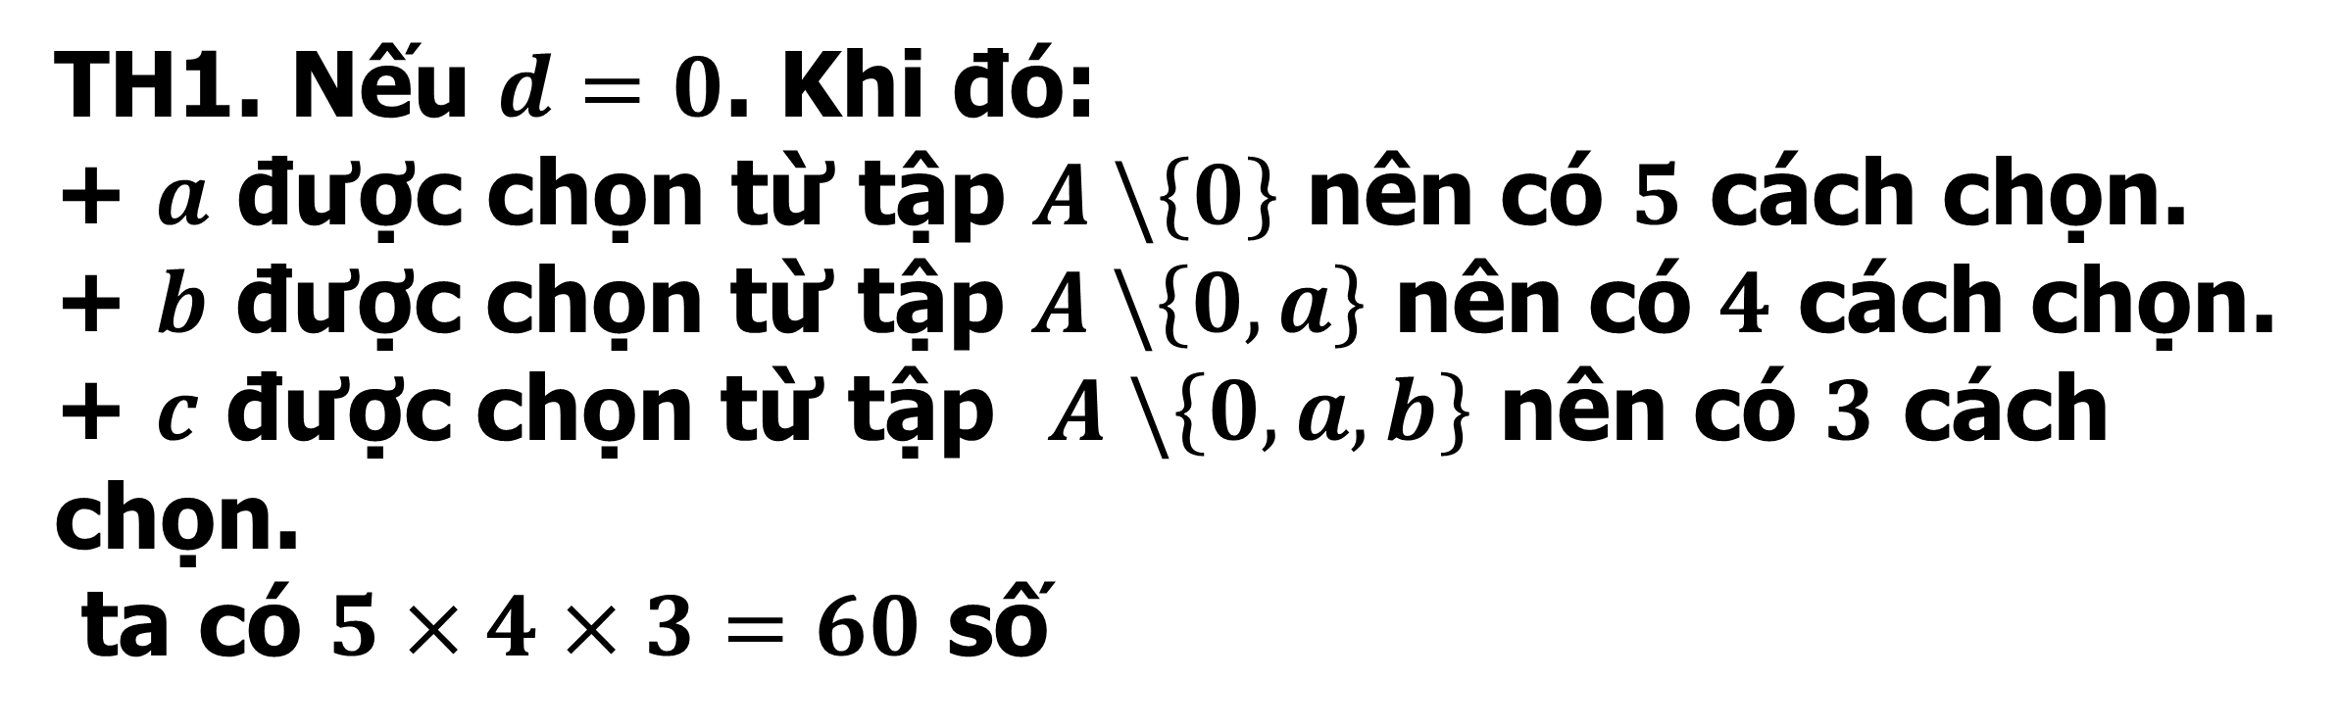
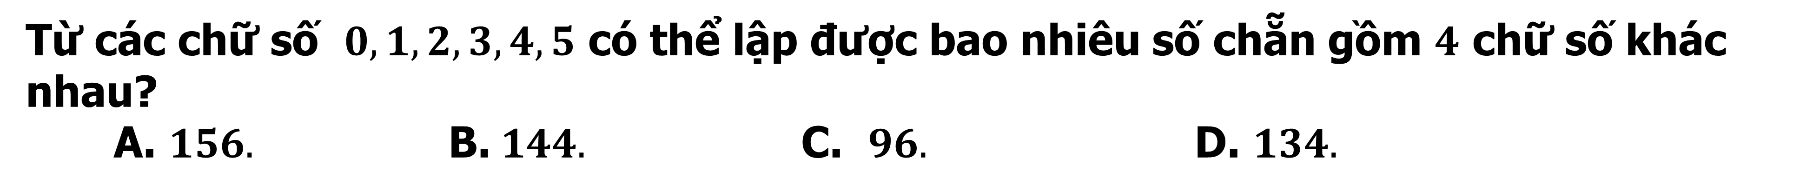
Câu 15
Từ các chữ số $0, 1, 2, 3, 4, 5$ có thể lập được bao nhiêu số chẵn gồm $4$ chữ số khác nhau?
A. $156.$ B.$144.$ C. $96.$ D. $134.$
A
Bài giải
Gọi số cần tìm có dạng $\overline{abcd}$ với $\left(a,b,c,d\right)∈A=\{0, 1, 2, 3, 4, 5\}$
Vì $\overline{abcd}$ là số chẵn $⇒d=\left\{0, 2, 4\right\}$
TH1. Nếu $d=0$. Khi đó:
+ $a$ được chọn từ tập $A \backslash \left\{0\right\}$ nên có $5$ cách chọn.
+ $b$ được chọn từ tập $A \backslash \left\{0, a\right\}$ nên có $4$ cách chọn.
+ $c$ được chọn từ tập $A \backslash \left\{0, a, b\right\}$ nên có $3$ cách chọn.
ta có $5×4×3=60$ số
TH2. Nếu $d=\left\{2, 4\right\}⇒d$ có $2$ cách chọn.
Khi đó $a$ có $4$ cách chọn (khác $0$ và $d$), $b$ có $4$ cách chọn và $c$ có $3$ cách chọn.
ta có $2×4×4×3=96$ số
Vậy có tất cả $60+96=156$ số cần tìm.

Slide 25
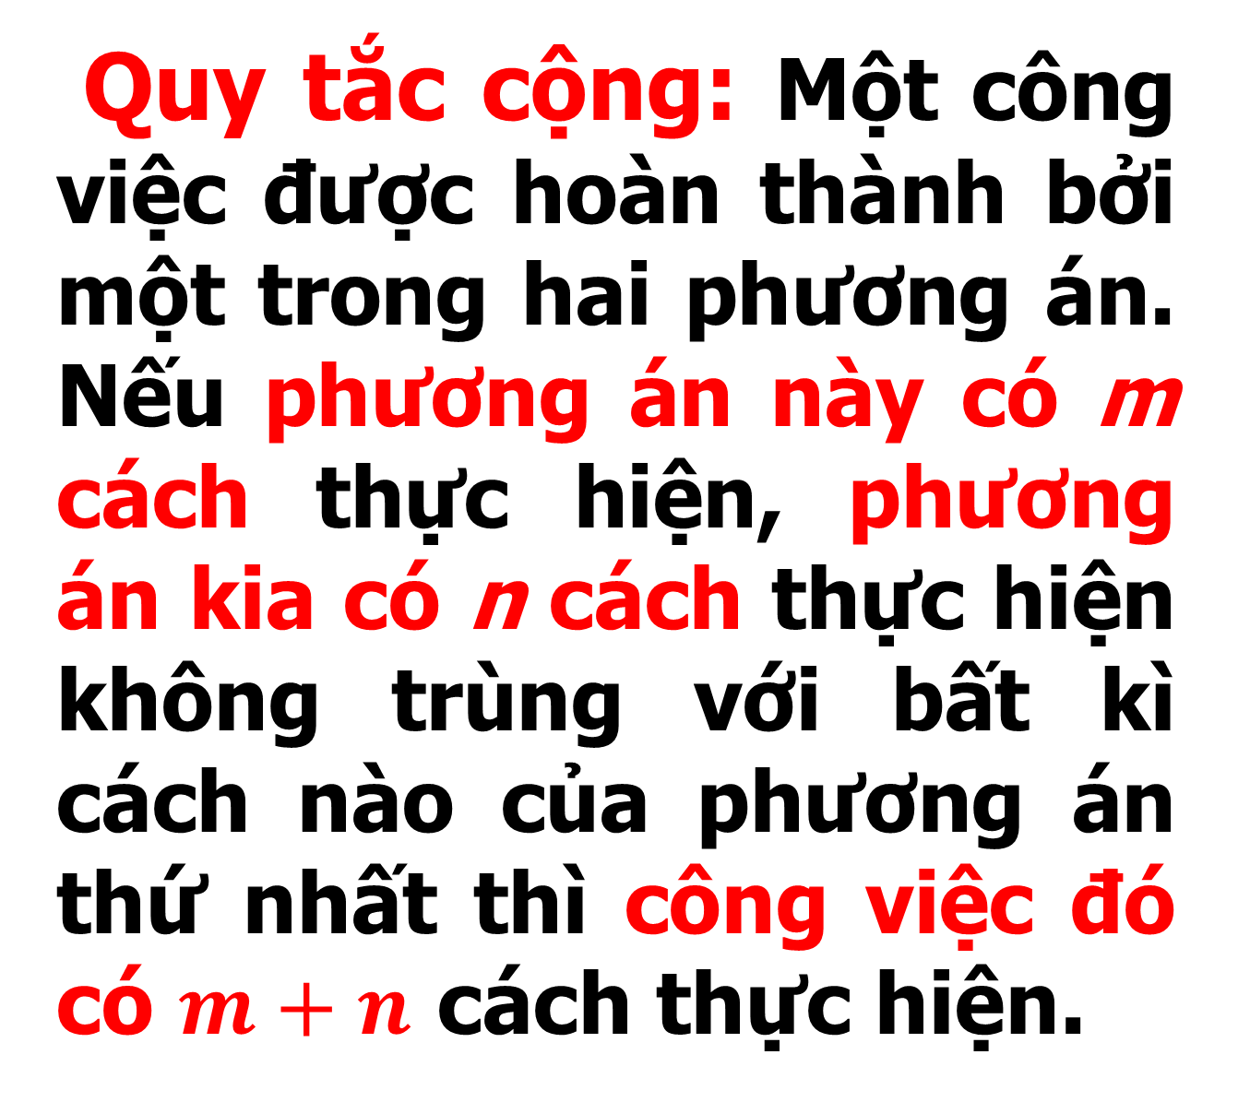
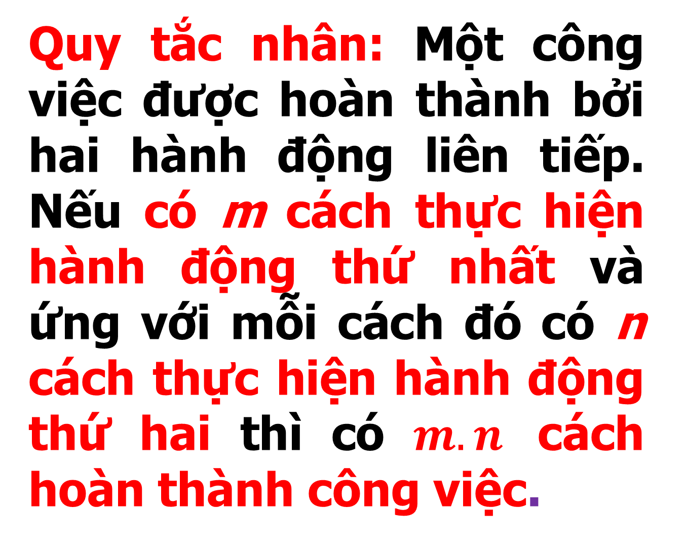
Quy tắc cộng: Một công việc được hoàn thành bởi một trong hai phương án. Nếu phương án này có m cách thực hiện, phương án kia có n cách thực hiện không trùng với bất kì cách nào của phương án thứ nhất thì công việc đó có $m+n$ cách thực hiện.
Quy tắc nhân: Một công việc được hoàn thành bởi hai hành động liên tiếp. Nếu có m cách thực hiện hành động thứ nhất và ứng với mỗi cách đó có n cách thực hiện hành động thứ hai thì có $m.n$ cách hoàn thành công việc.
Chú ý: Quy tắc cộng (nhân) có thể mở rộng cho nhiều hành động.
Notes:
Note: hiệu ứng xuất hiện…

